Slide 1
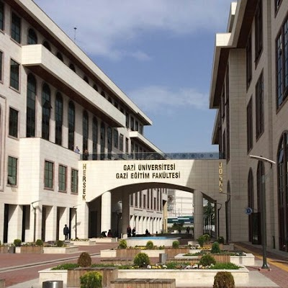

GAZİ EĞİTİM FAKÜLTESİ’NE
HOŞ GELDİNİZ

Slide 2
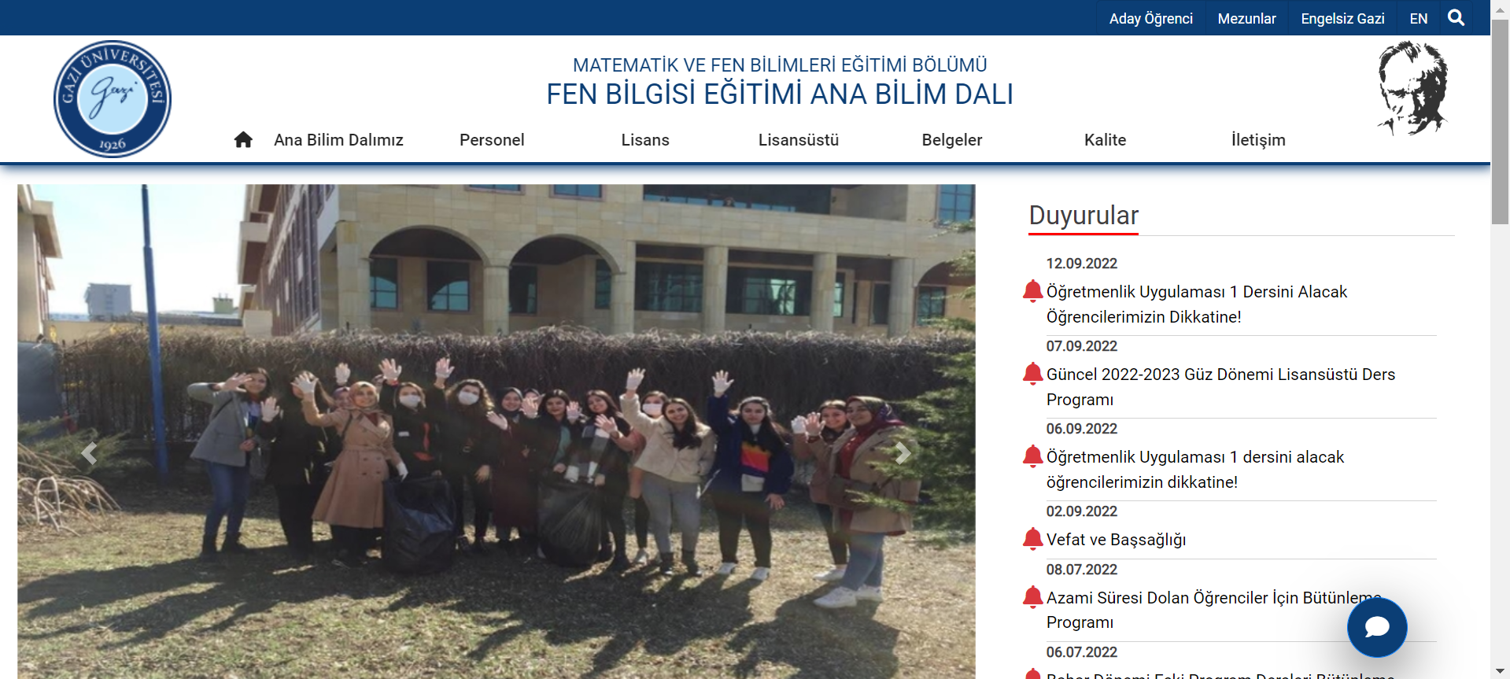
Link: https://gef-fenbilgisi.gazi.edu.tr/

Slide 3
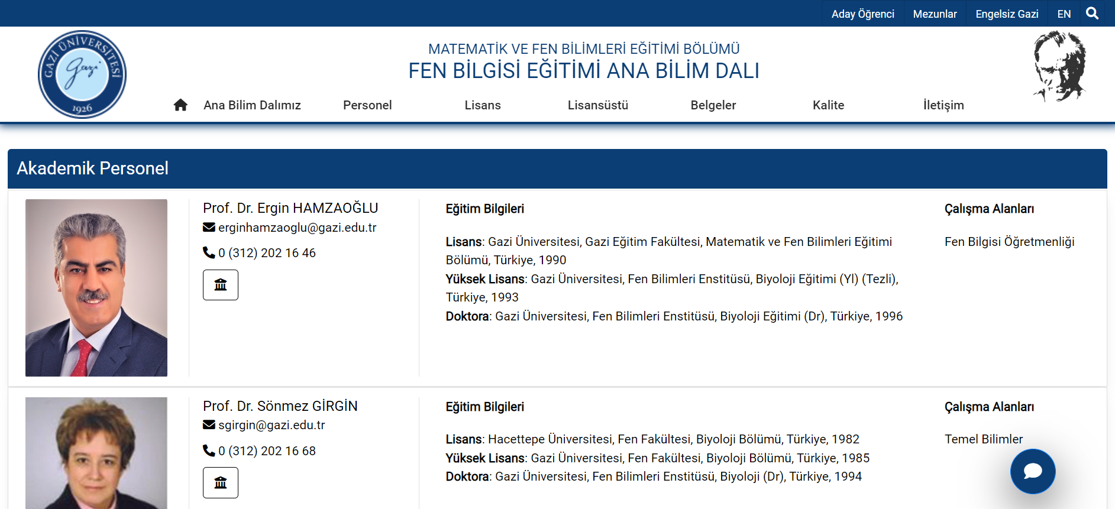
Link: https://gef-fenbilgisi.gazi.edu.tr/akademik-personel

Slide 4
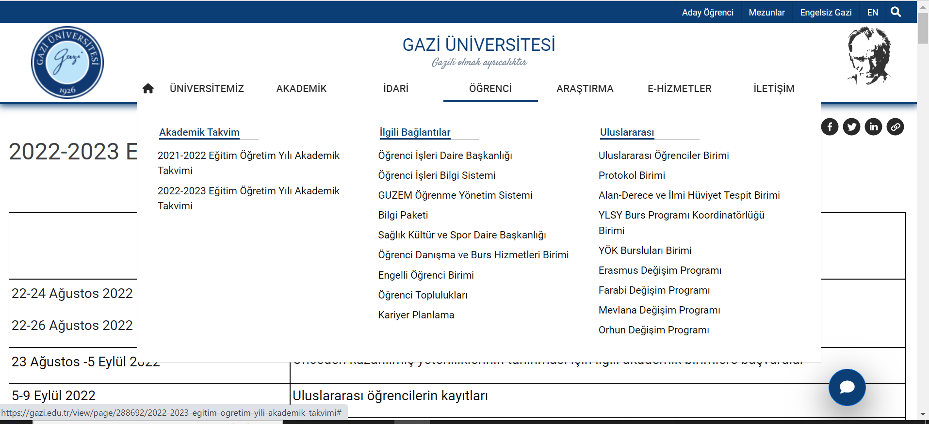

Slide 5
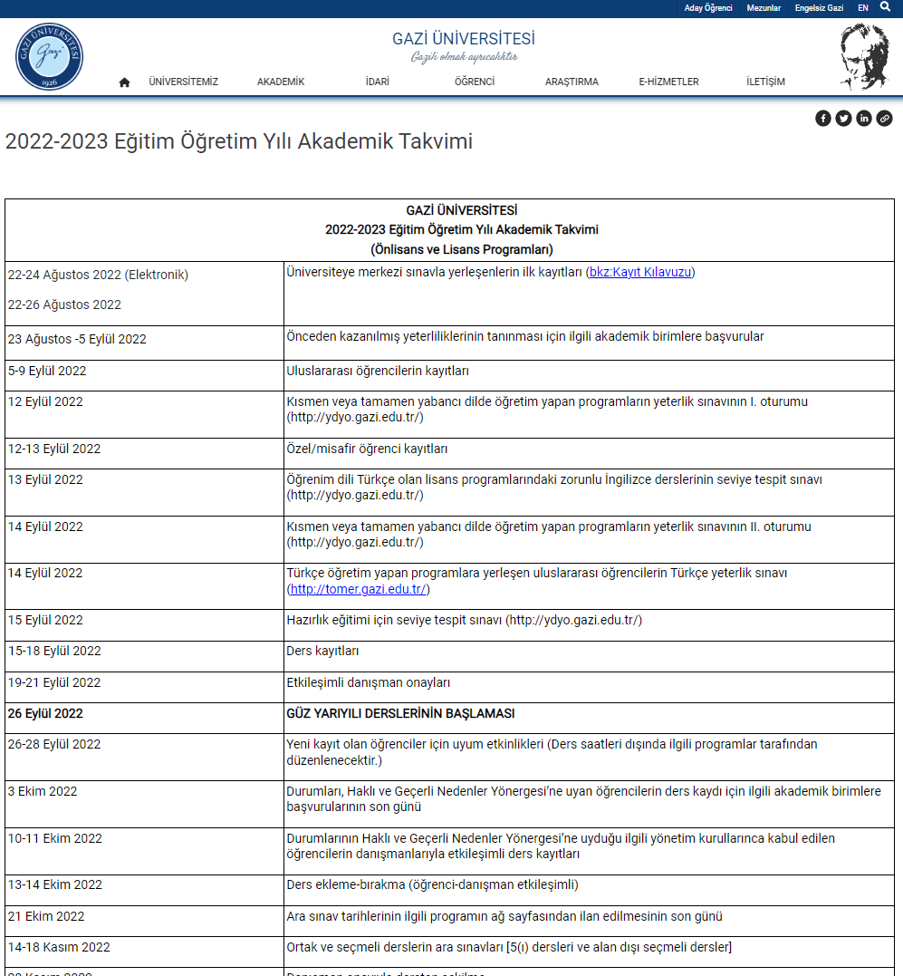

Slide 6
Şube Seçimi
Dersler için 3 farklı şube belirlenmiştir. Sizlerin ders kaydı
sırasında danışman hocalarınızın şubelerine ait dersleri
seçmeniz gerekmektedir.
Okul numarasının son iki hanesi
01-21 olanlar 1. Şube (A şubesi)
22-42 olanlar 2. Şube (B şubesi)
43-62 olanlar 3. Şube (C şubesi)
öğrenim görürler.

Slide 7
Numaranızın son iki hanesine uygun olarak şubenizden emin olunuz.
Ardından her bir dersinizi ait olduğunuz şubeden seçiniz.
NOT: Ders seçiminizi tamamladıktan sonra mutlaka öğrenci onayı yapınız!!!
Bu öğretim yılı ders kaydı
15-18 Eylül 2022 tarihinde yapılacaktır.

Slide 8
19-21 Eylül 2022
Etkileşimli Danışman Onayları
Danışman onayları öğrenci ile birlikte gerçekleştirildiği için bu tarihler arasında danışmanınızla birlikte (e-mail, telefon vb.) iletişim yolları ile seçtiğiniz
derslerin kontrolünü gerçekleştirmelisiniz.
Öğrenci ders kayıtları sırasında oluşan aksaklıklar
(hatalı şube ya da ders seçimi vb.) bu tarihler arasında
düzeltilecektir.

Slide 9
13-14 Ekim 2022
Ders Ekleme-Bırakma
Ders ekleme- bırakma ve mazeretli kayıtlar için belirlenmiş tarihtir.
Not: Değişiklikler sadece danışman onayı ile yapılır.

Slide 10
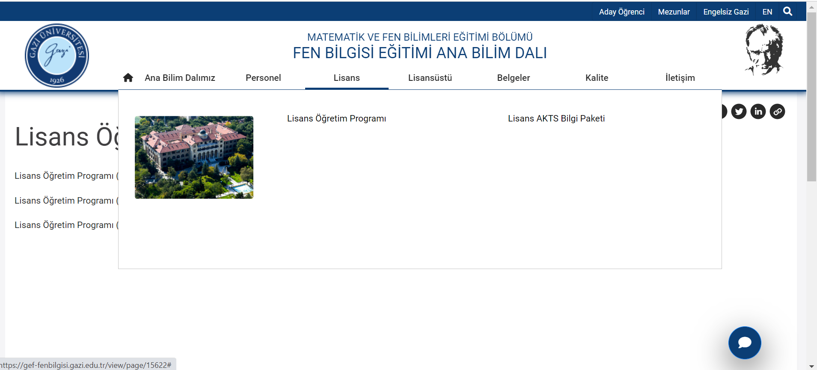
Ders seçimi için izlenecek yol
Fen Bilgisi Eğitimi Ana Bilim Dalı sayfasında Lisans kısmından Lisans Öğretim Programı’na ulaşınız. https://gef-fenbilgisi.gazi.edu.tr/view/page/15622

Slide 11
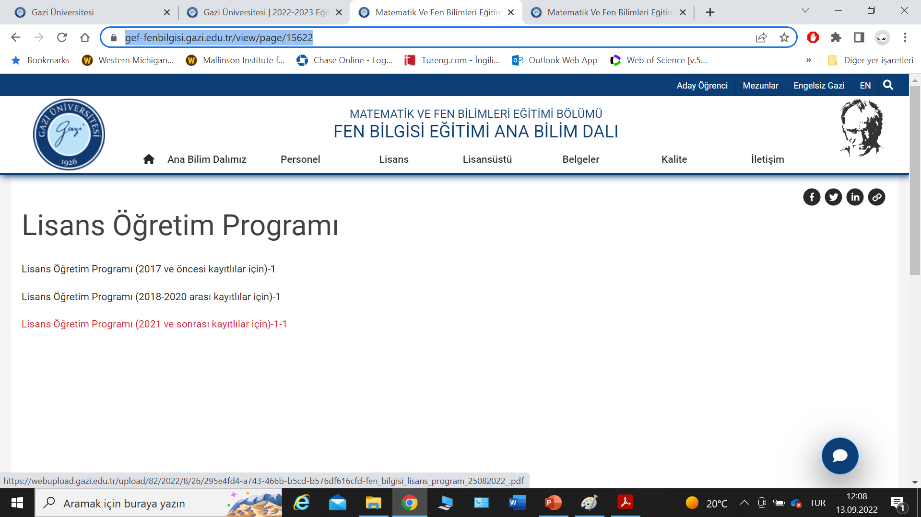
Ekranda görünen 3 öğretim programından en altta yer alan 2021 ve sonrası kayıtlar için düzenlenmiş lisans öğretim programını seçiniz.

Slide 12
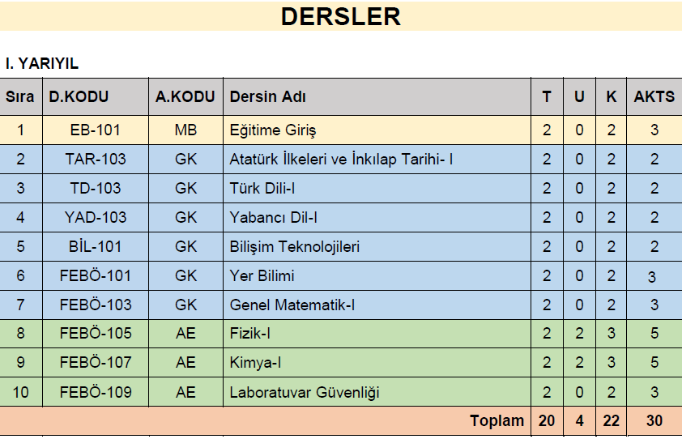
(Ana Bilim Dalı Programı) Şubenizden
(Zorunlu
GK Programı)
(Zorunlu GK Programı)
(Zorunlu GK Programı)
(Zorunlu GK Programı)
(Ana Bilim Dalı Programı) Şubenizden
(Ana Bilim Dalı Programı) Şubenizden
(Ana Bilim Dalı Programı) Şubenizden
(Ana Bilim Dalı Programı) Şubenizden
(Ana Bilim Dalı Programı) Şubenizden

Slide 13
Genel Kültür zorunlu derslerin uygun şubelerini belirleyiniz.
Bu listeden seçeceğiniz dersler:
TAR-103 Atatürk İlkeleri ve İnkilap Tarihi – I
TD-103 Türk Dili – I
YAD-103 Yabancı Dil-I (İngilizce)
BİL-101 Bilişim Teknolojiler
Eğitim Fakültesi duyurularından «2022-2023 Eğitim-Öğretim Yılı I. (Güz) Yarıyılı Eğitim Ortak Derslerine Ait Ders Programı» başlığı altındadır.
«2022-2023 Eğitim-Öğretim Yılı I. (Güz) Yarıyılı Ortak Zorunlu Genel Kültür (GK) Derslerine Ait Ders Programı için tıklayınız.» başlığına tıklayarak programa giriniz. Link aşağıda yer almaktadır.
Link: https://webupload.gazi.edu.tr/upload/34/2022/9/14/3c6ba276-d299-46eb-aa3f-f67dc4271cea-ortak-zorunlu-genel-kultur-gk-dersleri.pdf
Not: Program çakışmalarınızdan danışmanınız ya da dersi veren öğretim üyesi sorumlu değildir.

Slide 14
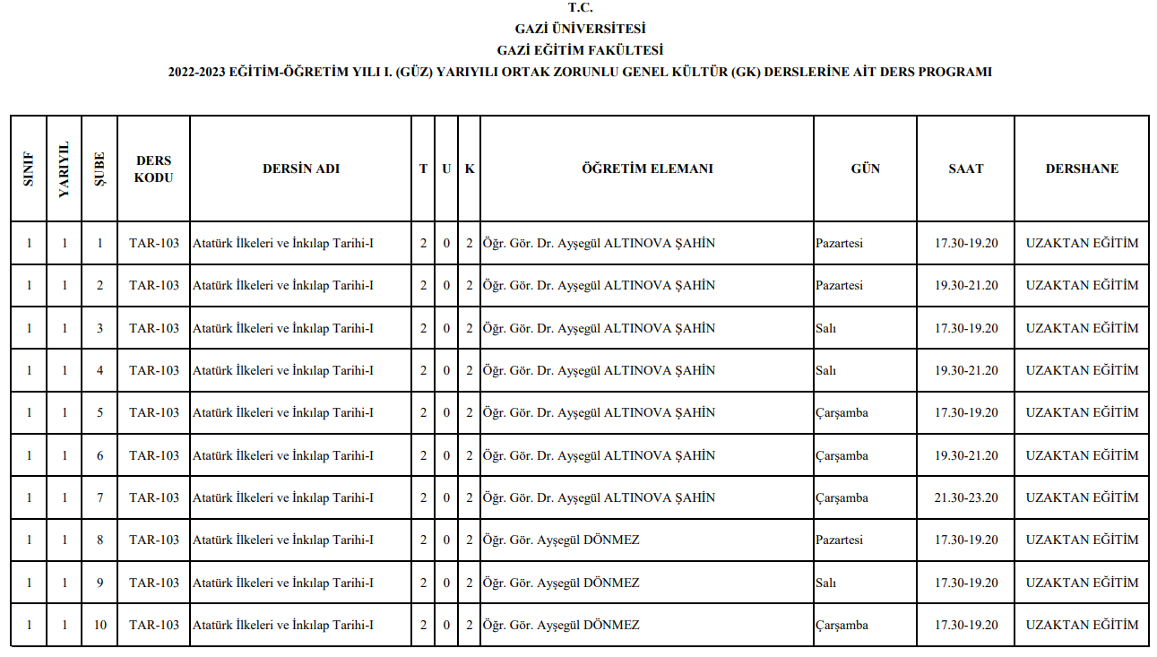
Ders kayıt ekranında TAR-103 Atatürk İlkeleri ve İnkılap Tarihi-I kodlu dersi hangi şubeyi
istiyorsanız onun şube numarasını seçiniz (Örnek; 4. Şube)

Slide 15
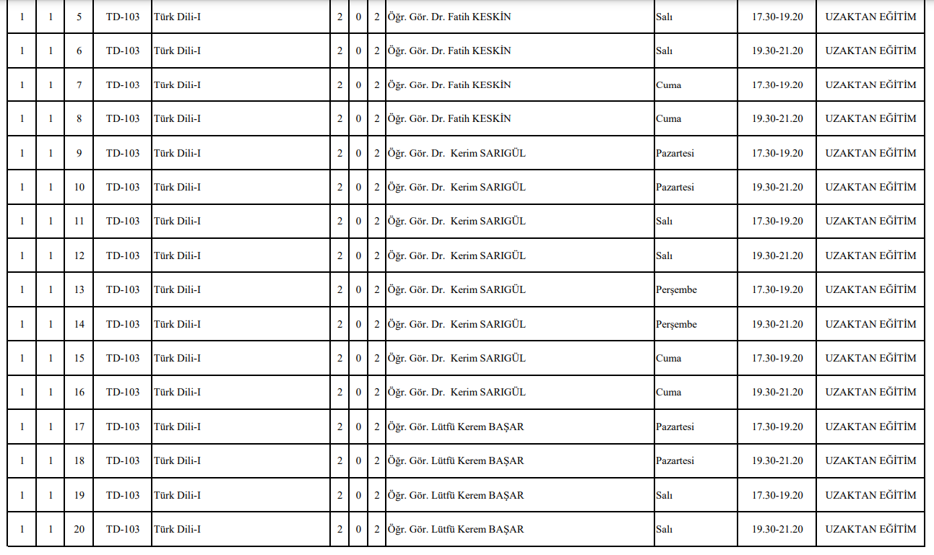
Ders kayıt ekranında TD-103 kodlu Türk Dili-I dersi hangi şubeyi istiyorsanız
onun şube numarasını seçiniz (Örnek; 13. Şube)

Slide 16
Bu dönem seçilmesi gereken derslerin ders kodları ve isimleri yukarıdaki gibidir.
Lütfen ders seçiminde ders kodlarını ve şubelerini dikkate alınız.
Fen Bilgisi Eğitimi 1. sınıf öğrencileri aşağıda ders kodu ve adı belirtilen dersleri Öğrenci İşleri Bilgi Sisteminde (https://ogrenci.gazi.edu.tr/) yer alan Öğrenci Girişi' ne e-devlet şifrenizle girebilirsiniz.
Öğrenci numarası ve şifresi ile de girebilirsiniz.
Not: Ders seçimi bittiğinde öğrenci onayı vermeyen öğrencilere danışman onaylarında danışmanın onay vermesi mümkün olmadığından, kaydınız geçerli olmayacaktır.
Not: Yaptığınız ders seçimini kesinleştirerek onaylamayı unutmayın!!!!

Slide 17
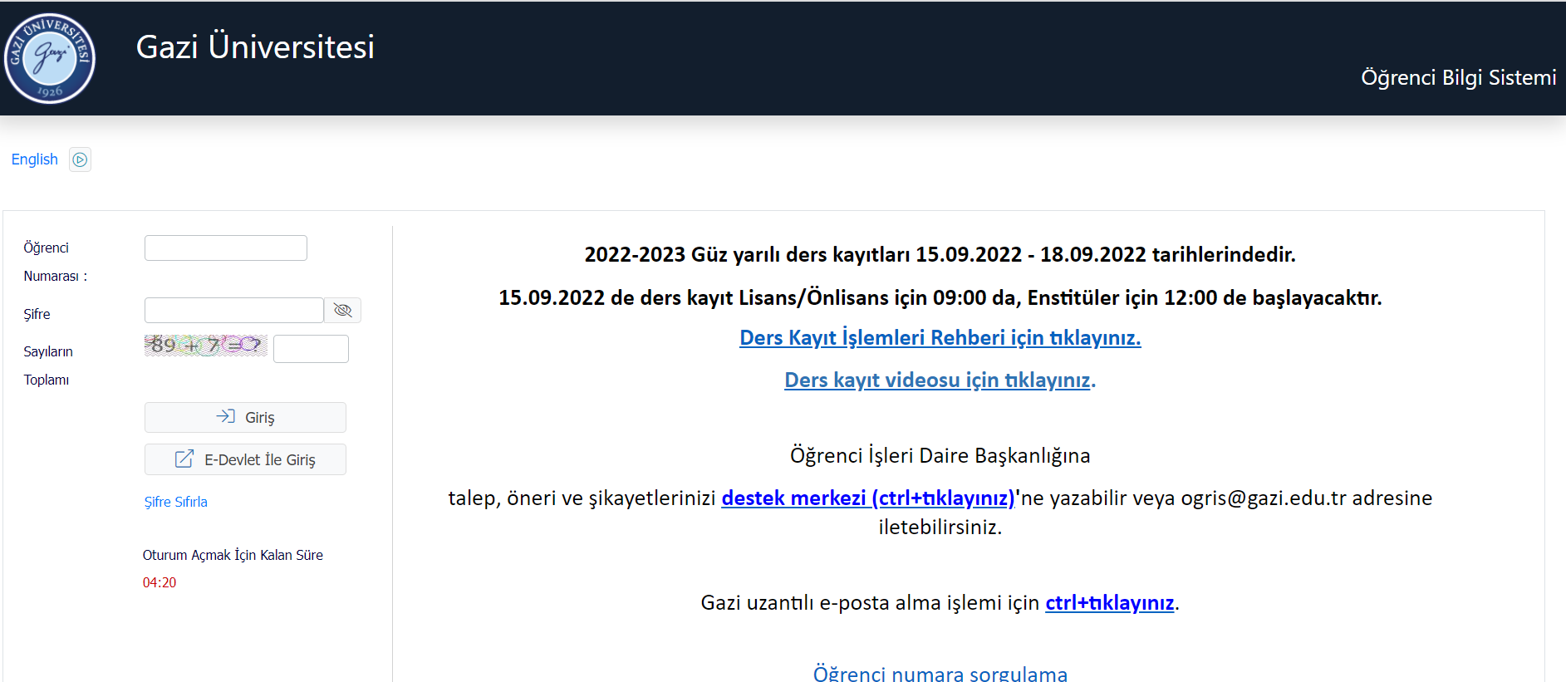
Link: https://obs.gazi.edu.tr/oibs/ogrenci/login.aspx

Slide 18
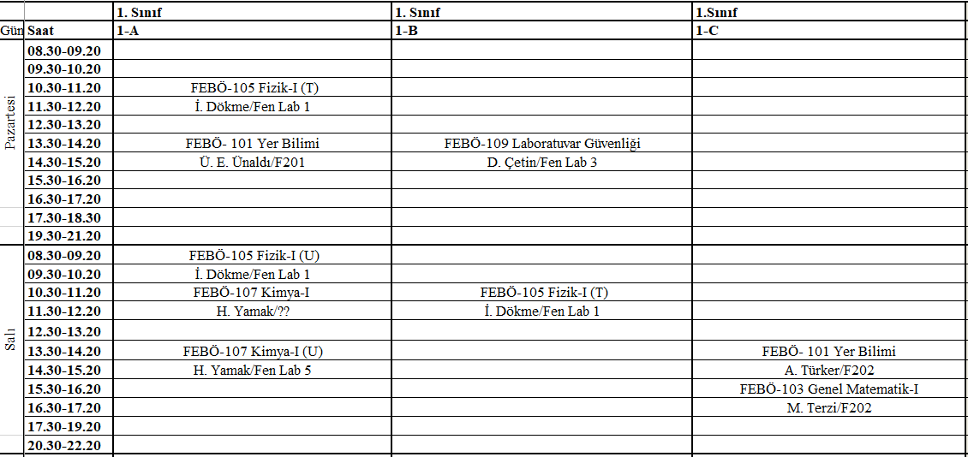
Ders Programı Nasıl Okunmalıdır?
Örneğin;
«1A sınıfının FEBÖ-105 Fizik-I dersi Pazartesi günü 10.30-12.20 saatleri arasında
Fen Lab. 1 (Hersek Binası 3.Kat) sınıfındadır»
«1B sınıfının FEBÖ-105 Fizik-I dersi Salı günü 10.30-12.20 saatleri arasında
Fen Lab. 1 (Hersek Binası 3.Kat) sınıfındadır»
«1C sınıfının FEBÖ-103 Genel Matematik-I dersi Salı günü 15.30-17.20 saatleri arasında
F 202 (F Blok Binası 2.Kat) sınıfındadır»

Slide 19
Danışmanlarla İletişim
Danışmanlarınızla öncelikle e-mail yoluyla iletişim kurabilirsiniz.
Danışmanınız tarafından gönderilen e-maillerin tarafınıza ulaşması için bilgi sistemindeki bilgileriniz kısmından e-mail adresinizi lütfen güncelleyiniz.
E-maillerinizi düzenli kontrol ediniz.
Gerekli durumlarda sizle hemen iletişime geçilebilmesi için sisteme kendinize ait telefon numaranızı giriniz.
Link: https://obs.gazi.edu.tr/

Slide 20
Danışmanlar
1. Şube (A Şubesi) - Dr. Öğr. Üyesi Selçuk ŞAHİNGÖZ
  E-mail: selcuksahingoz@gazi.edu.tr
2. Şube (B Şubesi) - Dr. Öğr. Üyesi Selçuk ŞAHİNGÖZ
  E-mail: selcuksahingoz@gazi.edu.tr
3. Şube (C Şubesi) - Dr. Öğr. Üyesi Beran FERİDUN
  Tel: 0 (312) 202 16 03 E-mail: beranfiridin@gazi.edu.tr
  Oda: H212/B

